Slide 1
2019-2020-окуу жылындагы предметтик олимпиада жана шыктуу балдар менен иштөөнүн жыйынтыгы

Slide 2
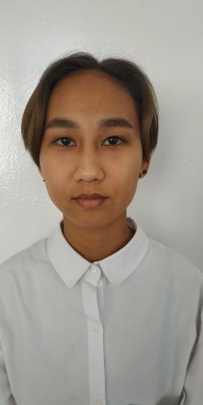
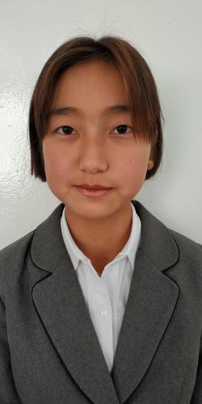
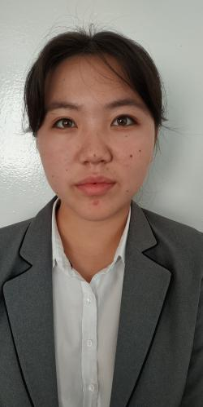
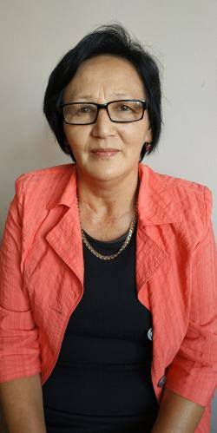
2019-2020-окуу жылындагы райондук предметтик олимпиаданын жыйынтыгы
№ | Предмети | Класс | Окуучунун аты-жөнү | Мугалими | Алган баллы боюнча орду
1 | Орус тили жана адабияты | 11-В | Алтынбекова Канышай | Каниетова Толкун Каниетовна | 2
2 | Кыргыз тили жана адабияты | 11-В | Теңизбек кызы Аделина | Баяманова Чынарбубу Орозакуновна | 2
3 | Орус тили жана адабияты | 10-А | Кадыр кызы Алия | Каниетова Толкун Каниетовна | 3

Slide 3
2019-2020-окуу жылындагы райондук предметтик олимпиаданын жыйынтыгы
№ | Предмети | Класс | Окуучунун аты-жөнү | Мугалими | Алган баллы боюнча орду
1 | Орус тили жана адабияты | 11-В | Алтынбекова Канышай | Каниетова Толкун Каниетовна | 2
2 | Кыргыз тили жана адабияты | 11-В | Теңизбек кызы Аделина | Баяманова Чынарбубу Орозакуновна | 2
3 | Орус тили жана адабияты | 10-А | Кадыр кызы Алия | Каниетова Толкун Каниетовна | 3

Slide 4
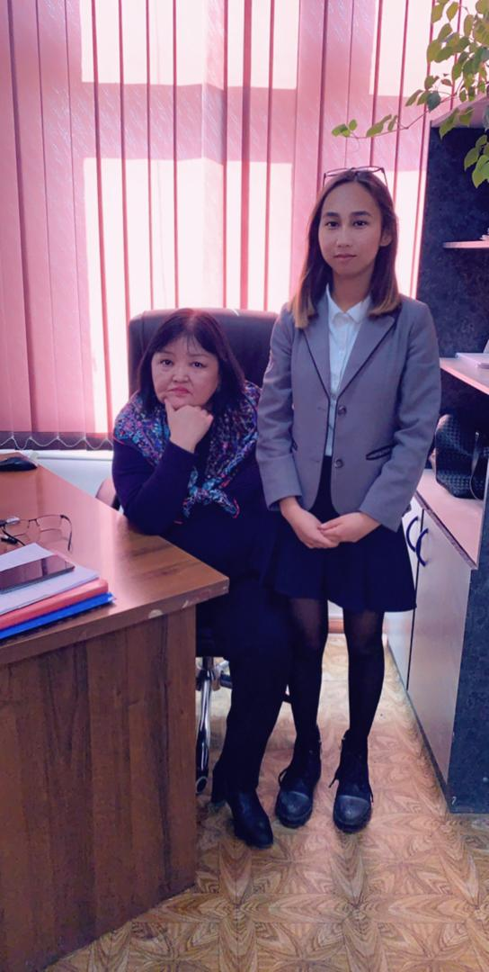
Шаардык, республикалык олимпиаданын жыйынтыгы
https://bal.kg/children/data/7904/foto.jpg
№ | Предмети | Класс | Окуучунун аты-жөнү | Мугалими | Орун
1. | Орус тили жана адабияты | 11-В | Алтынбекова Канышай | Каниетова Толкун Каниетовна | 1

Slide 5
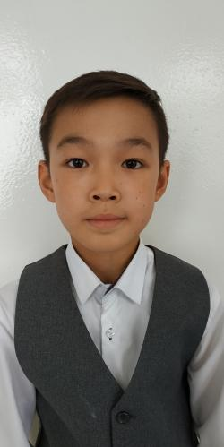
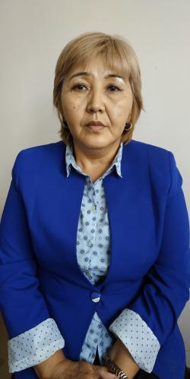
Менталдык арифметика
7-а кл. Камил Мамбеталиев Бишкек боюнча 2-орун, жашы боюнча 13с жаштар арасында Кыргызстан боюнча 1-орун , Кыргызстан боюнча 4-орун , дүйнө боюнча 19 –орун жетекечиси Шайбекова Ж.С.

Slide 6
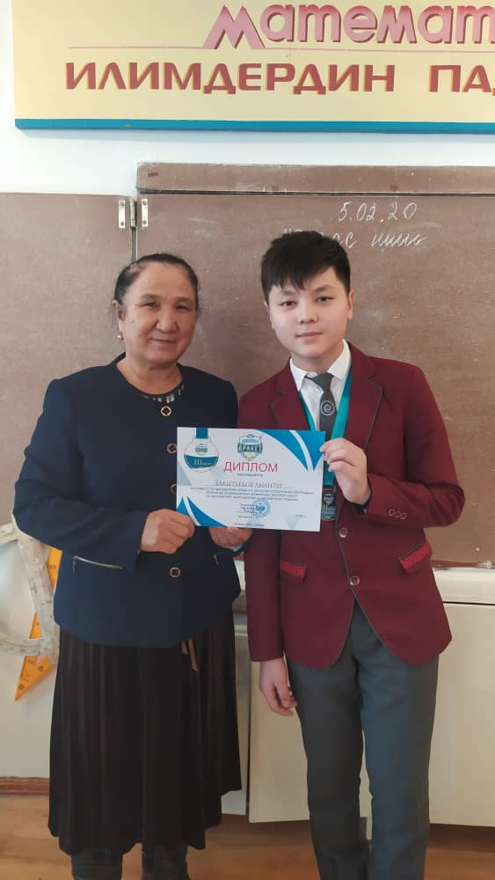
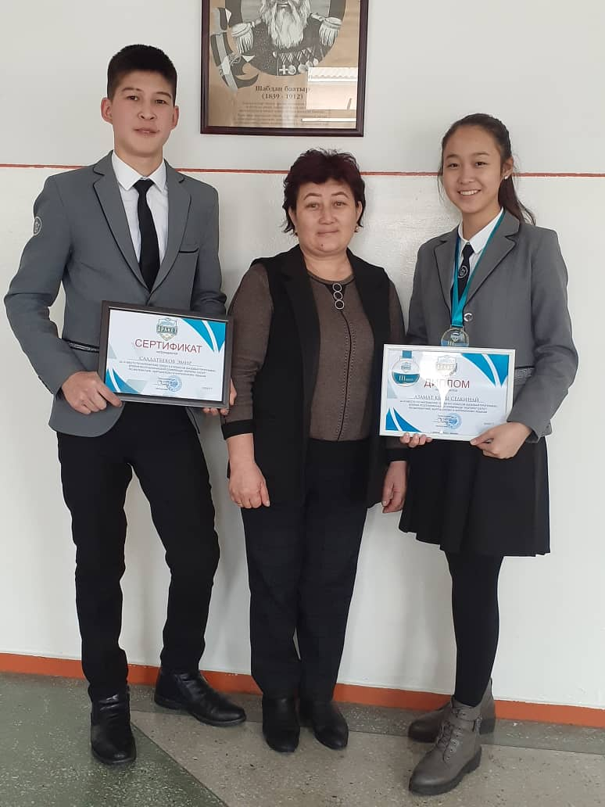
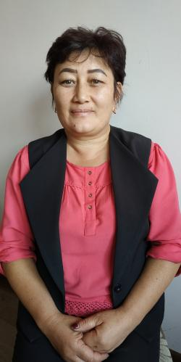
«Аракет кж» тарабынан уюштурулагн предметтик олимпиада
№ | Предмети | Класс | Окуучунун аты-жөнү | Мугалими | Алган баллы боюнча орду
1 | Математика | 6-А | Бакытбеков Амантур | Ботоева Анийпахан Эргешовна | 3
2 | Математика | 9-А | Азамат кызы Селкинай | Мусаева Таалайкул Бейшекеевна | 3
3 | Математика | 9-А | Садатбеков Эмир | Мусаева Таалайкул Бейшекеевна | 4

Slide 7
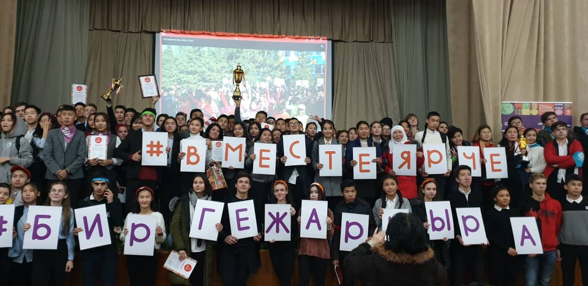
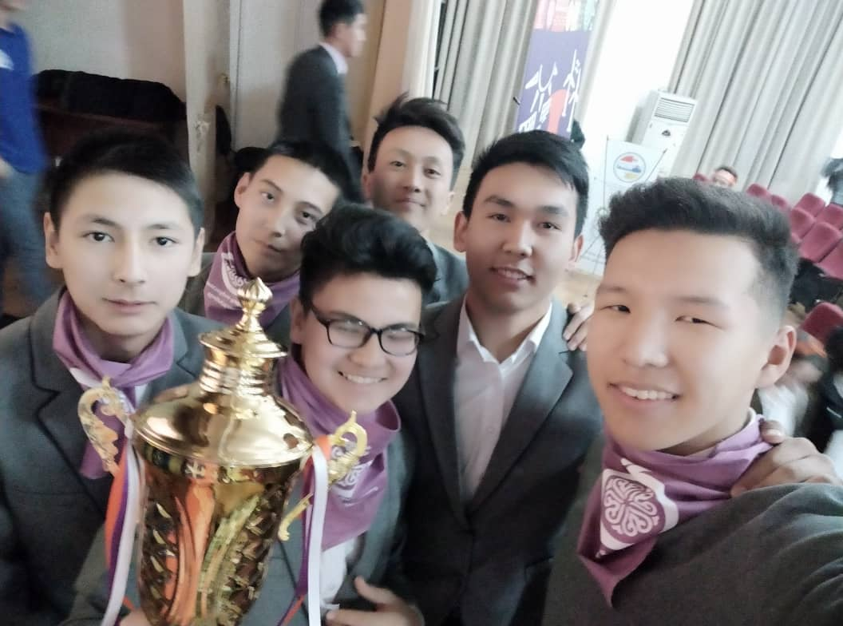
Квест олимпиадасы
9-10-11-класстын мыкты окуучуларынан куралган команда 2019 –ж. 22-ноябрында И.Раззаков атындагы Кыргыз техникалык университетинин базасында «Бирге жаркыра –Кыргызстан» фестивалынын алкагындагы интеллектуалдык билим таймашы -1орун. Жетекчилери: физика мугалими Ж.М.Боромбаева, М.К. Бабаева, математика мугалимдери: Т.Б. Мусаевага, Г.А. Жусуповага, Ч.Т.Осмонова

Slide 8
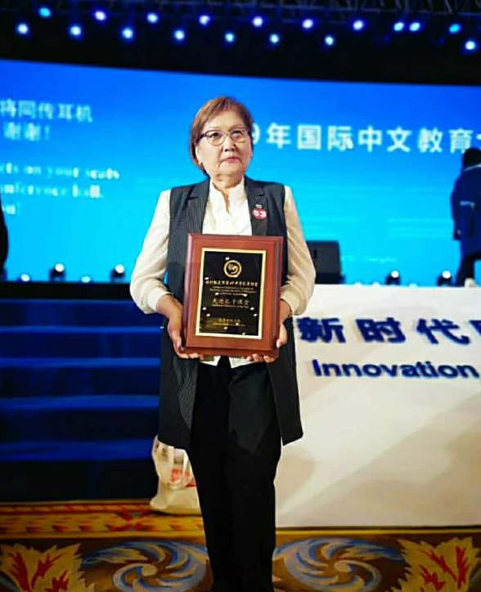
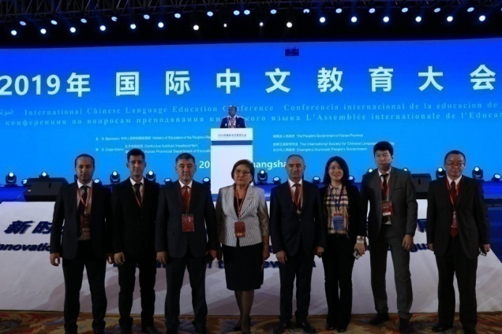
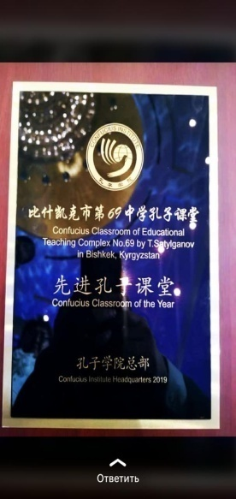
Дүйнө жүзү боюнча “Конфуцийдин мыкты классы”
Дүйнө жүзү боюнча 162 мамлекетинде 550 институту жана 1172 мектеби бар. Алардын ичинен дүйнө жүзү боюнча “Конфуцийдин мыкты классы” наамына ээ болду. Жогорудагыдай сыймыктуу ийгиликти алуу үчүн гимназия директору Атаева Сайрагул Токтосуновна Кытай мамлекетинин Чанша шаарына “Конфуцийдин мыкты классы” наамынын сыйлоо аземи барып келди.

Slide 9
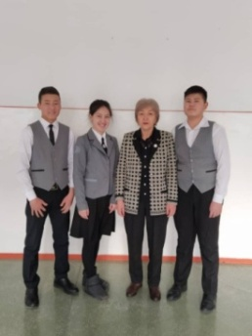
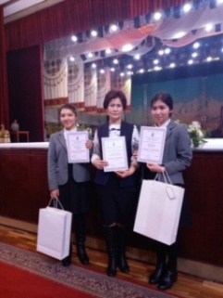
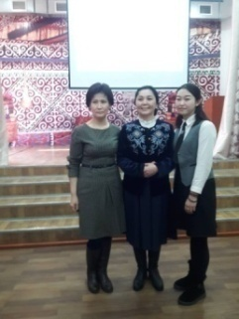
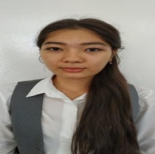
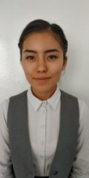
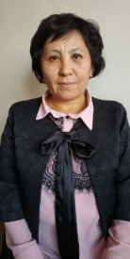
Шаардык изилдөө ишинин жыйынтыгы
№ | Предмети | Класс | Окуучунун аты-жөнү | Мугалими | Орун
1. | Шаардын инфраструктурасын кантип өнүктүрөбүз? | 9-А, 8-Г | Артыкбаев Н., Саттарова А.й, Турдубеков Н. | Ажыгулова Гулмира Касымбековна | 1
2. | Мамлекеттик тилдин 30 жыл. карата «Эне тили улуу муундун чыгармаларында» | 11-А | Майрамбекова А., Шамбетова Э. | Абдырахманова Салия Джумабаевна | Гран -при
3. | “21-февраль Эл аралык эне тили күнүнө” карата “Тил – достуктун ачкычы” | 11-Г | Матираимова Н., Садырбекова А. | Абдырахманова Салия Джумабаевна | 1
4. | «Жеңишке карай узак жол» | 11-А | Жайлообекова С., Асанбекова Б. | Абдырахманова Салия Джумабаевна | 1
5. | “Кыргыз адабиятын окутуу процессинде окуучулардын экологиялык маданиятын калыптандыруу” | 11-А | Майрамбекова А., Шамбетова Э. | Абдырахманова Салия Джумабаевна | 1
 | “Жомоктогу математика” | 11-А | Исламбекова А. Туратбекова А. | Осмонова Чынара Токтомамбетовна | 3

Slide 10
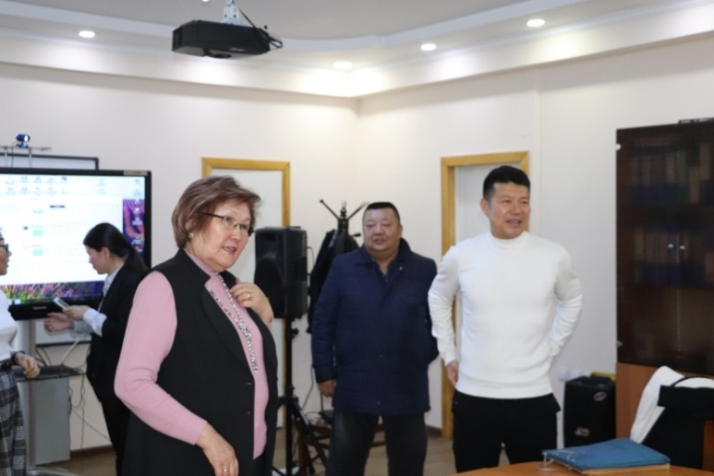
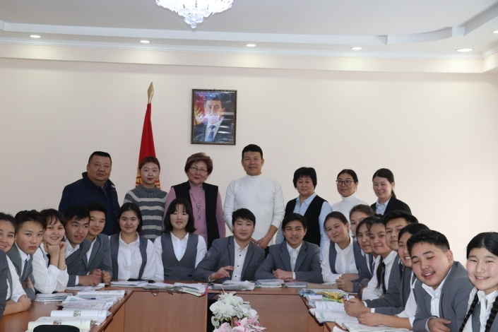
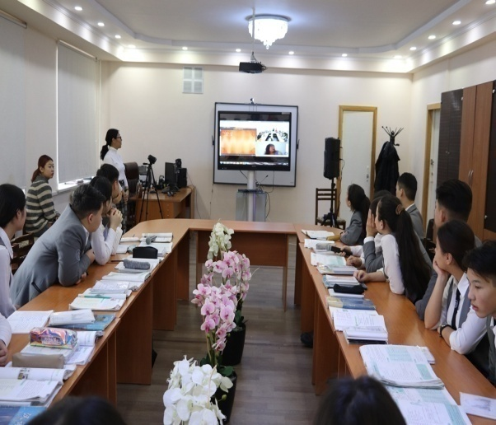
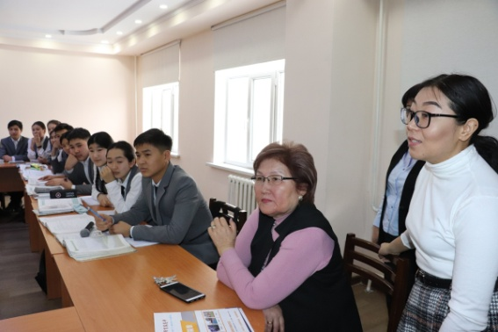
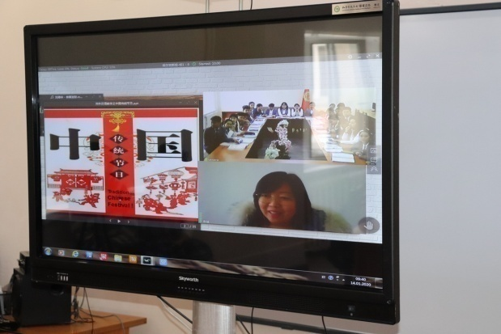
Аньшань шаары менен кызматташтык
Гимназияда Кытай Эл Республикасынын Аньшань шаарынын мектеби менен гимназия өз ара кызматташуусун жүргүзүп келишти.
Аньшань мектебинин мугалимдери Кыдырбек кызы Айкерим, Тойгожоева Венера мугалимдеринин окуучулары менен онлайн сабактарын өтүп келишүүдө.
Аньшань шаарынын директору Жан Бо мырза келип, гимназиянын директору Атаева Сайрагул Токтосуновна менен сүйлөшүүсү болду.

Slide 11
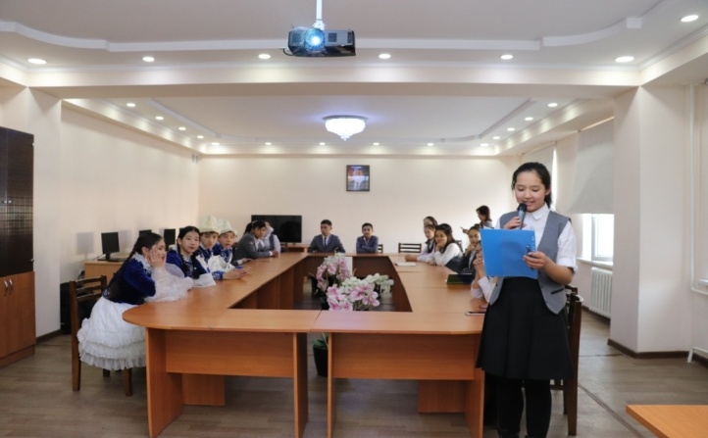
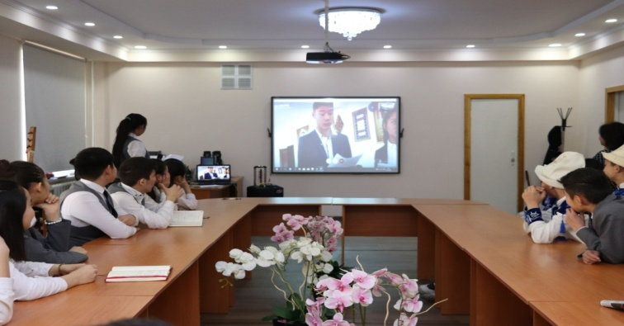
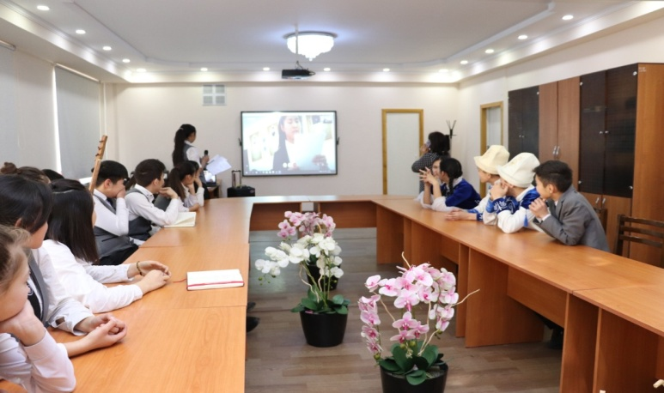
Достук телекөпүрөсү
8-А,В,Г класстарынын окуучулары менен №38 ОТК- гимназиянын окуучуларынын ортосунда достук телекөпүрөсү кыргыз тили жана адабияты мугалими Курманбаева Жумагүл Кубанычбековна тарабынан уюштурулуп турду.

Slide 12
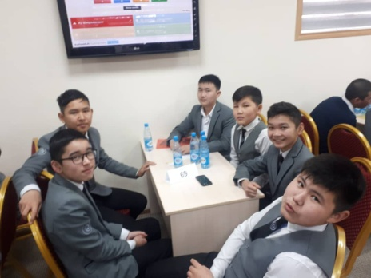
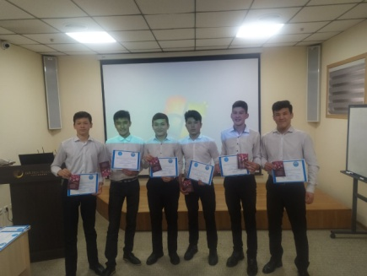
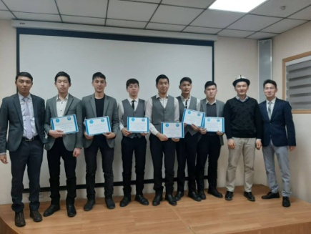
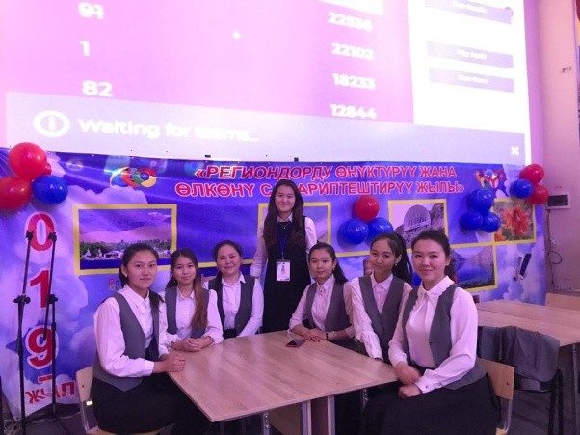
“Ыйык Ата Журт” жаштар коомдук фондунун шаардык кароо-сынагы
Балдар командасы 8-9-10-11-кл. 1-орун;
Кыздар командасы 10-кл.1-орун.

Slide 13
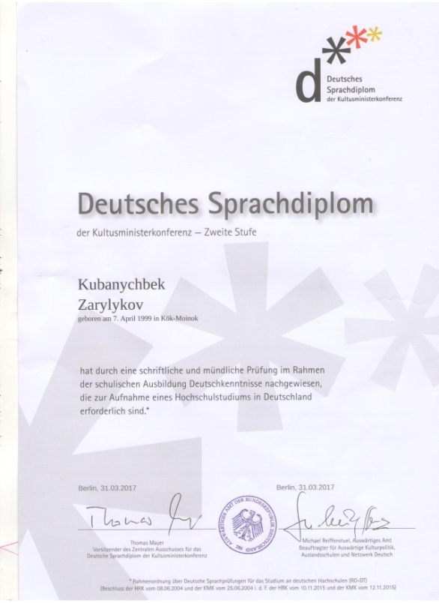
Немец тили боюнча “Sprach» тил дипломуна ээ болгон окуучулар
11-Г класстын окуучулары:
С-1 алгандар:
Нурманбетов Бакдөөлөт
Матираимова Нурайым
В-2 алгандар:
Шейшекеев Кумар
Айтикеев Өмүрбек
Сабырбекова Аруужан
Шерматов Баянас
Орузбаева Бегай
Жетекчиси: Чымылдакова Г.А.
.

Slide 14
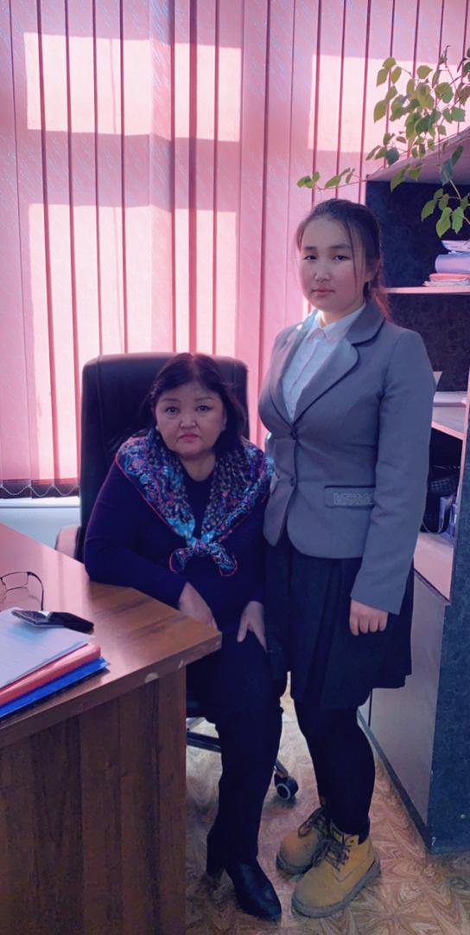
Мектептен тышкары кароо-сынактар
БББ тарабынан уюштурулган Улуу Ата Мекендик согуштун 75 жылдыгына карата “Мир через культур” сынагында 10-В кл. Адылова Алтынай 1-орунга ээ болду. Жетекчиси. Каниетова Т.К.

Slide 15
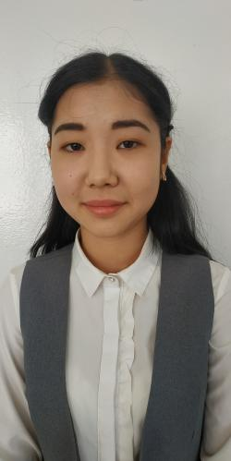
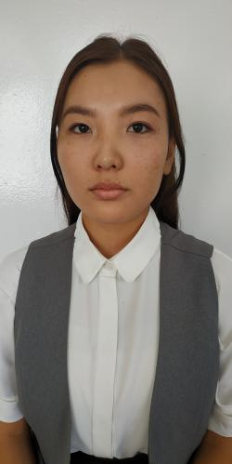
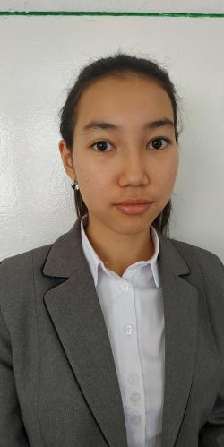
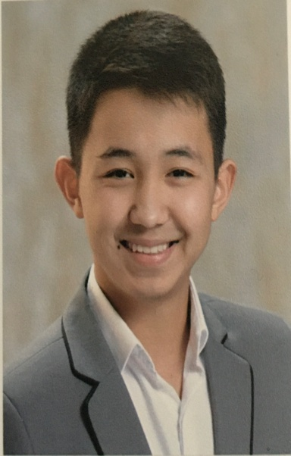
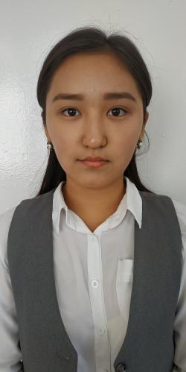
Кытай Эл Республикасына ЖОЖго өткөн окуучулар-5
Кытай багытындагы 11-Б класс: Эралкан уулу Адилет-Шанхай шаары, Асангулова Альбина –Тяньцзинь шаары, Аблабекова Жибек , Мелис кызы Айсалкын. Чанша шаары, , Абдылдаева Айдина –Шаньдун шаары. Мугалимдери: Тойгожоева В.К. Кыдырбек кызы Айкерим.

Slide 16
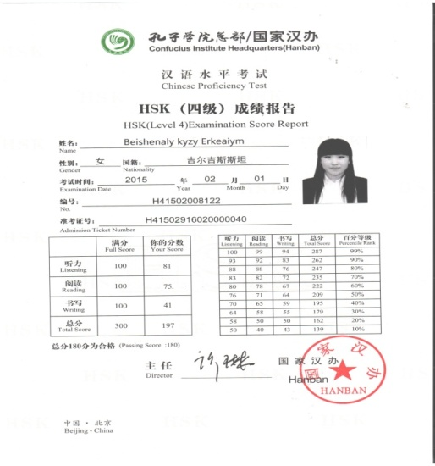
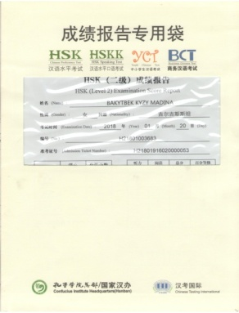
Кытай тили боюнча “HSK” тил сертификаттары
4-11-класстар HSK тил деңгээлине экзамен тапшырышты. 330 окуучу сертификатка ээ болду.
Жыйынтыгында:
HSK -1- 25 окуучу;
HSK -2- 97 окуучу;
HSK -3 - 163 окуучу;
HSK -4 - 41 окуучу;
HSK -5- 4 окуучу;
HSK -6- 1 окуучу.

Slide 17
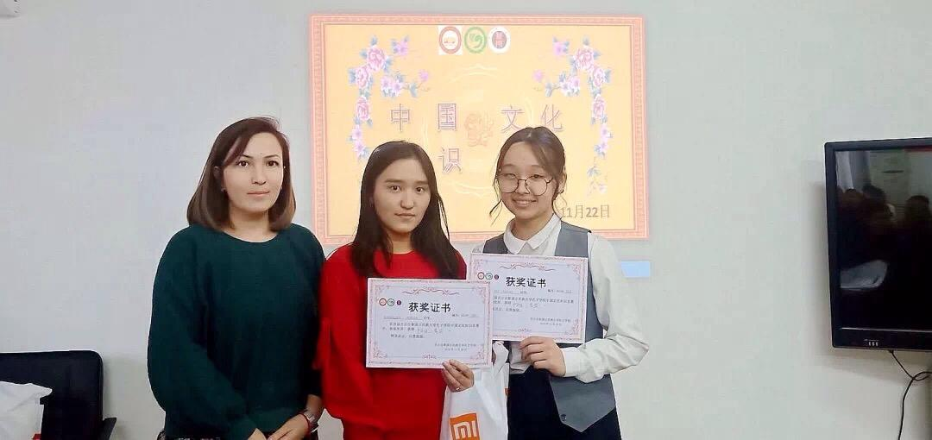
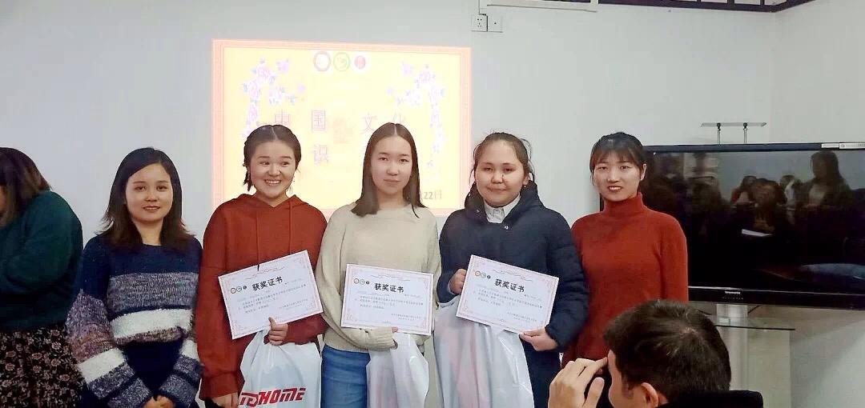
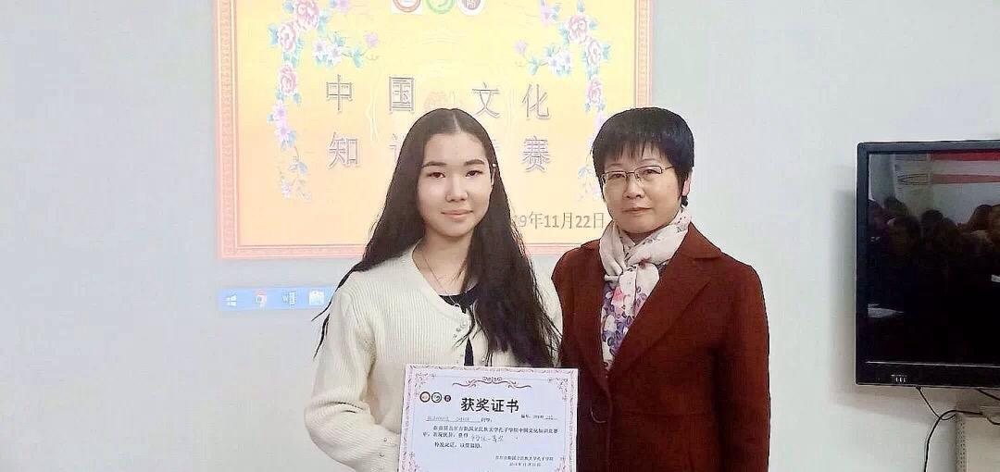
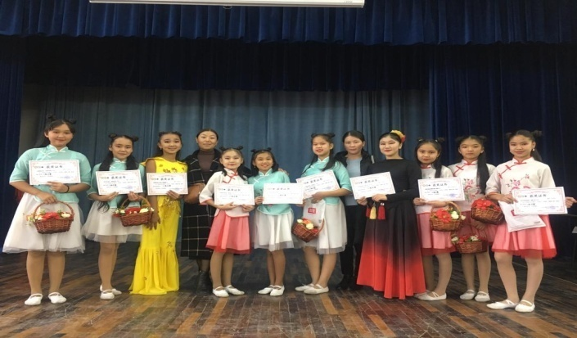
Ж.Баласагын алдындагы Конфуций институту тарабынан уюштурулган республикалык кароо-сынактар:
“Кытай маданият тарыхы“11-В кл I орунга Аблабекова Жибек , 11-В кл. II орунга Асангулова Албина, 9-З кл. Чолпон кызы Нурзат, III орунга 10-Бкл. Макенова Арзыгүл ;
“Кытай бийи” . 9-З кл Жуманова Акылай, 6-З кл. кыздары 3-орунга ээ болушту.
Жетекчилери :Кыдырбек кызы Айкерим, Тойгожоева Венера, Көчөрбаева Нуриза

